Slide 1
স্বাগতম

Slide 2
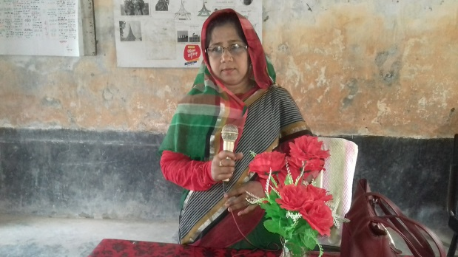
শিক্ষক পরিচিতি
তামান্না আশরাফী
সহশিক্ষক
দীপ্তি একাডেমী
ধীতপুর , ভালুকা
ময়মনসিংহ ।
পাঠ পরিচিতি
বিষয় – বাংলা সাহিত্য (পদ্য )
শ্রেণি – নবম / দশম
সময় -৪৫ মিনিট

Slide 3
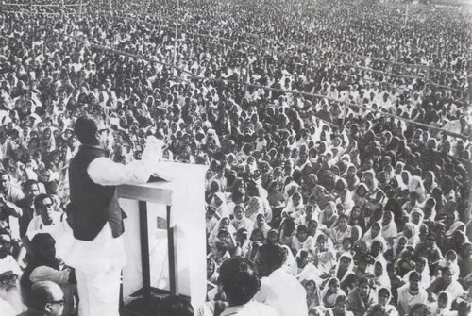
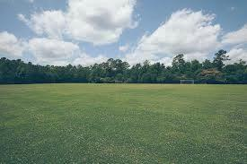
ছবি দেখে কি কিছু বুঝতে পারছো

Slide 4
আমাদের পাঠ্য সুচিতে সিলেবাস অন্তর্ভুক্ত কবিতা আছে কী ?

Slide 5
আজকের পাঠের বিষয়
সেইদিন এই মাঠ
জীবনানন্দ দাশ
পৃষ্ঠাঃ২39

Slide 6
শিখনফল
এই পাঠ শেষে শিক্ষাথীরা-
কবি সম্পর্কে বলতে পারবে।
প্রকৃতি সম্পর্কে জানতে পারবে।
প্রকৃতির সৌন্দর্য প্রকৃতির ও প্রবাহ চেতনাসম্পর্কে ঙ্গান লাভকরবে।
প্রকৃতির অফুরন্ত দানের দিক সম্পর্কে বলতে পারবে?

Slide 7
কবি পরিচিতি
জীবনানন্দ দাশ
কাব্যগ্রন্থ :বনলতা সেন, রূপসী বাংলা,ঝরা পালক
প্রবন্ধগ্রন্থ :
‘কবিতার কথা’
জন্ম:
১৮৯৯ খ্রিঃ বরিশালে
উপন্যাস :মাল্যবান,
সতীর্থ
আধুনিক জীবনচেতনার কবি
মৃত্যু
১৯৫৪ খ্রিঃ ২২অক্টোবর

Slide 8
কবি পরিচিতি ---------
জন্ম – ১৮৯৯ সাল
পিতা –সত্যানন্দ দাশ
মাতা –কুসুমকুমারী দাশ
১৯২১-সালে কলকাতা বিশ্ববিদ্যালয় থেকে ইংরেজী সাহিত্যে এম এ ডিগ্রি লাভ করেন ।
১৯৫৪ – সালে ট্রাম –দুর্ঘটনায় আহত হন এবং ২২শে অক্টোবর মৃতু বরণ করেন ।

Slide 9
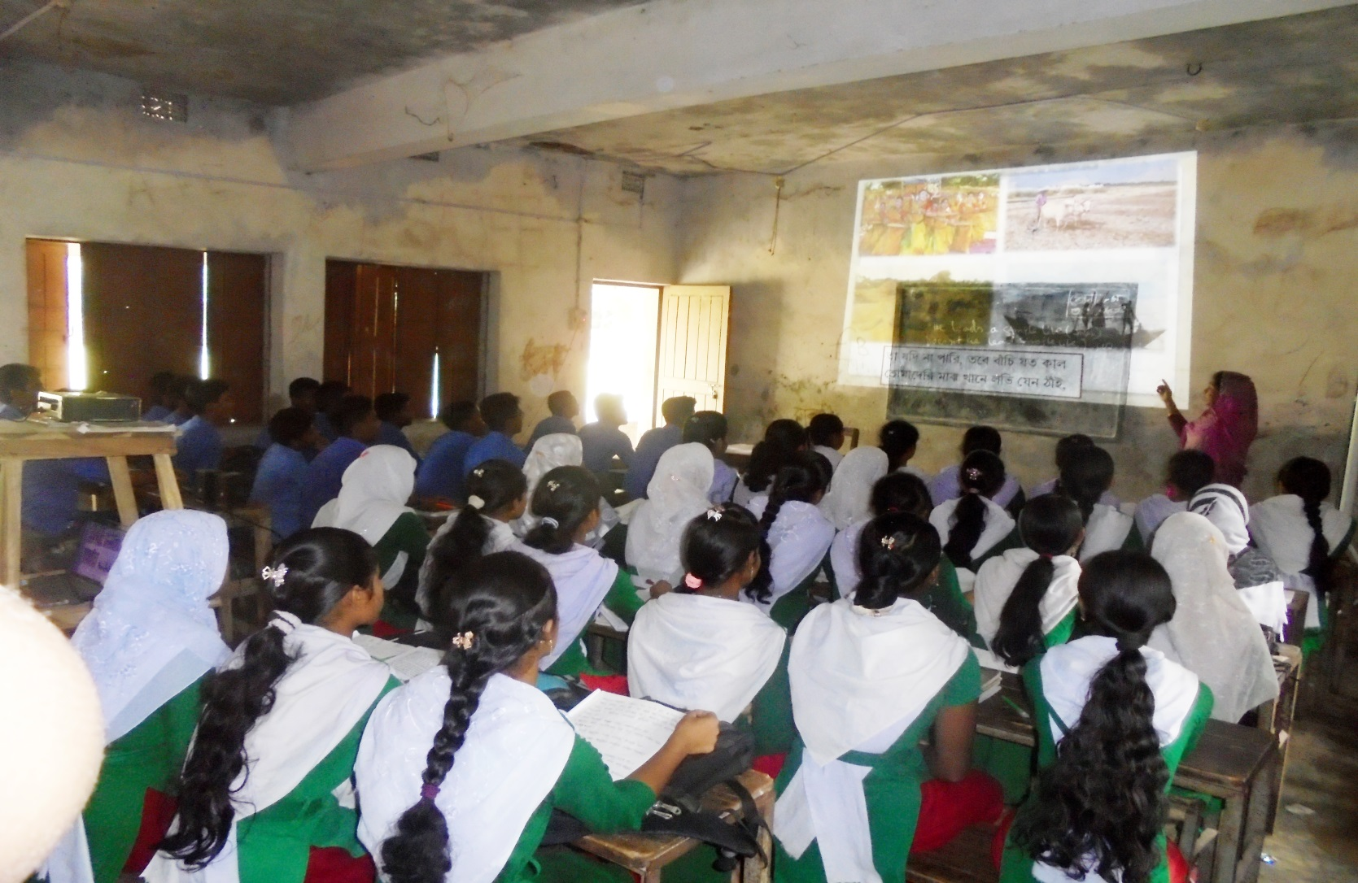
আদর্শ পাঠ

Slide 10
পাঠ বিশ্লেষণ ----
সেইদিন এই মাঠ স্তব্ধ হবে নাকো জানি ----
এই নদী নক্ষত্রের তলে --

Slide 11
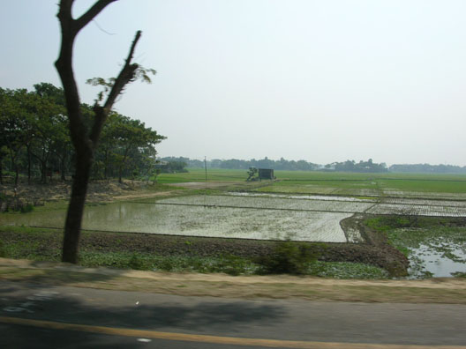
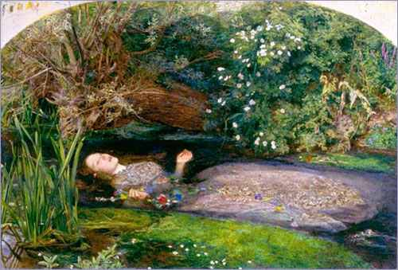
‘এই নদী নক্ষত্রের তলে’-
কবি সমগ্র পৃথিবীটাকে বুঝিয়েছেন।কবির মতে পৃথিবীতে প্রাণের যে প্রবাহ ও ঘটনার যে নিয়ত আবর্তন,তা চিরন্তন।পৃথিবীপৃষ্ঠে প্রাণের প্রবাহ কখনো থামবেনা,আর ঘটনার পরস্পরাও শেষ হবেনা।হয়তো এক সময় কবি থাকবেননা,বা বর্তমানে কেউ থাকবেনা।কিন্তু সে সব স্থান নবীনদের দ্বারা দখল হয়ে যাবে।‘এই নদী নক্ষত্রের তলে’-তথা সমগ্র পৃথিবীতে কিছুই থেমে থাকবেনা।

Slide 12
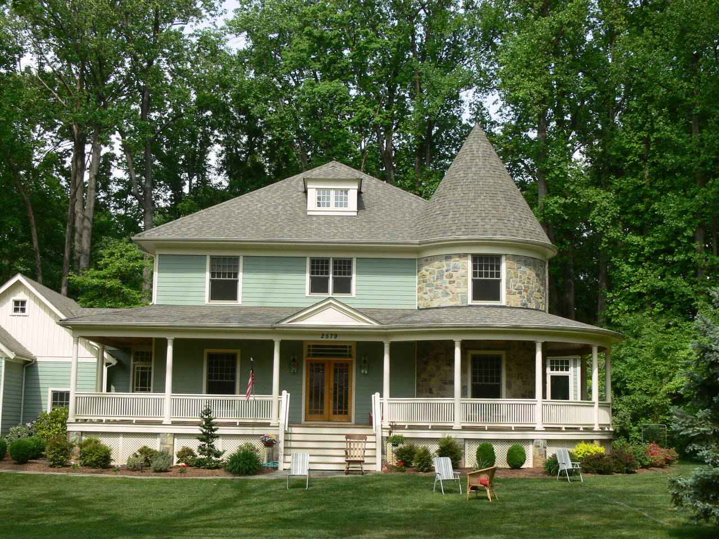
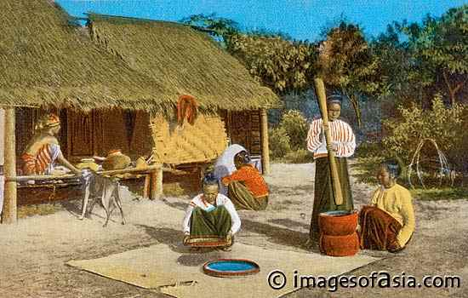
“চারদিকে শান্ত -বাতি ভিজে -গন্ধ মৃদু কলরব’’-
গ্রামের স্নিগ্ধ পরিবেশকে বোঝানো হয়েছে।গ্রাম মানেই প্রকৃতির মাঝে জেগে থাকা কিছু ঘর-বাড়ির সমষ্টি। সেখানে কৃষকের কঁড়েঘর।সন্ধ্যার পরেই জ্বলে ওঠে বাতি,দূর থেকে দেখলে মনে হয় জোনাক পোকা স্থির হয়ে জ্বলছে।

Slide 13
মূল্যায়ন ----
১। জন্ম কত সালে – ?
২। পিতার নাম কি – ?
৩ । মাতার নাম কি – ?
৪ । কত সালে কলকাতা বিশ্ববিদ্যালয় থেকে ইংরেজী সাহিত্যে এম এ ডিগ্রি লাভ করেন ?
৫ । কত সালে ট্রাম –দুর্ঘটনায় আহত হন ?
(ক) ১৯৫৪ (খ) ১৯২১ (গ) ১৮৯৯ (ঘ) সত্যানন্দ (ঙ) কুসুম কুমারী

Slide 14
বাড়ির কাজ ---
** “ এশিরিয়া ধুলো আজ বেবিলন ছাই হয়ে আছে “ ---- তাৎপর্য ব্যাখ্যা কর ( লিখে রাখবে )

Slide 15
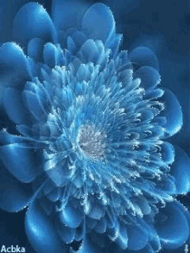
ধন্যবাদ

